Slide 1
云计算课程大作业 数据准备 毕枫林 2023-06-16

Slide 2
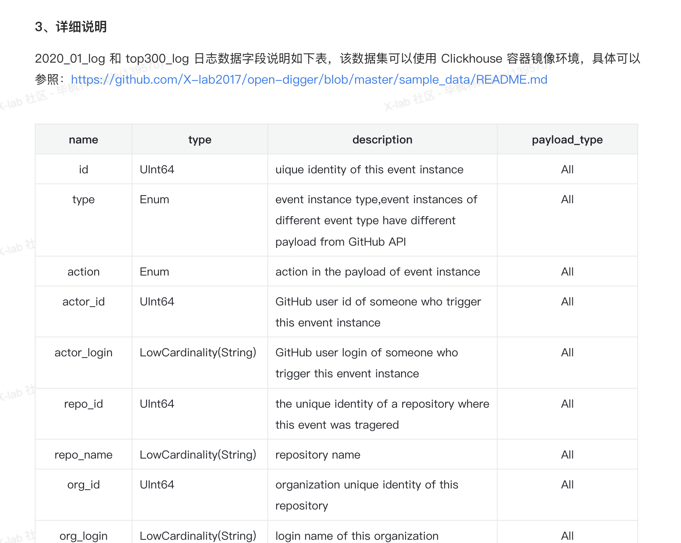
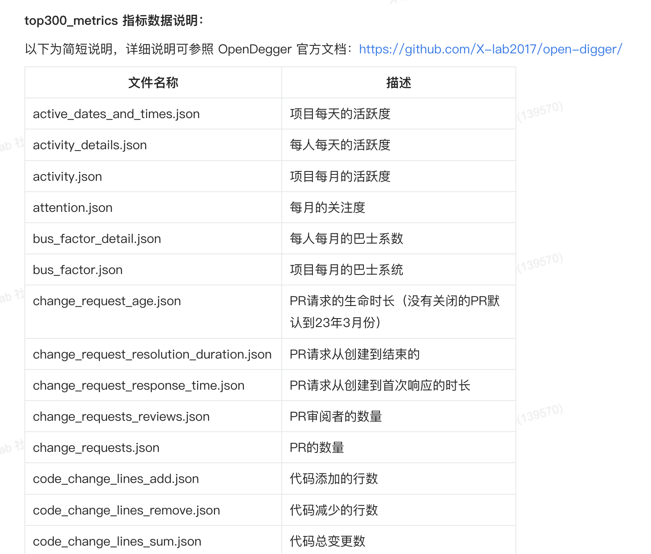
为什么要准备数据？
题目：
数据集：
T1：OpenDigger 指标的实现与优化：
定义一个或一组指标，解释该指标的实现逻辑以及实际意义，并在进行实现。
对现有指标进行优化，优化内容可以包括：实现方式、执行效率、指标的数据质量保障等
T3：基于机器学习的 OpenRank 指标拟合与优化：
使用上述 300 个项目的数据进行训练从而拟合 2023 年 1 - 3 月数据，误差率作为最终评判结果。
拟合算法需要具有一定的可解释性，即哪些统计型指标相对而言更加重要。
额外的考量可能带来更多加分
W1：可视化艺术作品或数据洞察报告：
“可视化艺术作品”或“数据洞察报告”，参赛队伍选择其中一个方向即可。两个方向的任务都以 OpenDigger 数据平台为基础，前者要求参赛队伍制作小而美的可视化作品；后者要求参赛队伍制作一份数据洞察报告，并在报告中体现自己的见解。
W3：开源协作网络可视化：
我们会向该赛题的参赛队伍提供数据库的访问权限，参赛队伍利用数据库记录中的丰富信息构造某种形式的网络结构，并进而打造一个具有美学价值和实用价值的网络可视化应用

Slide 3
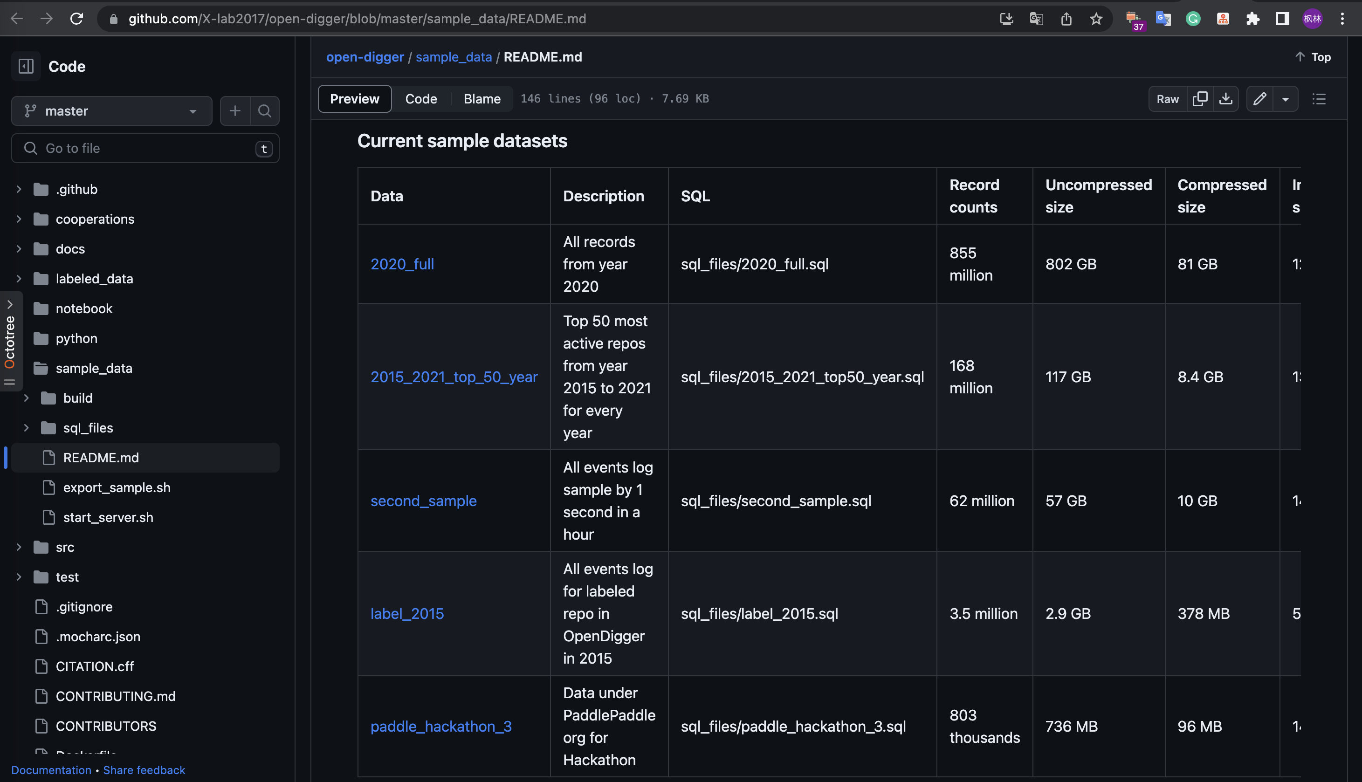
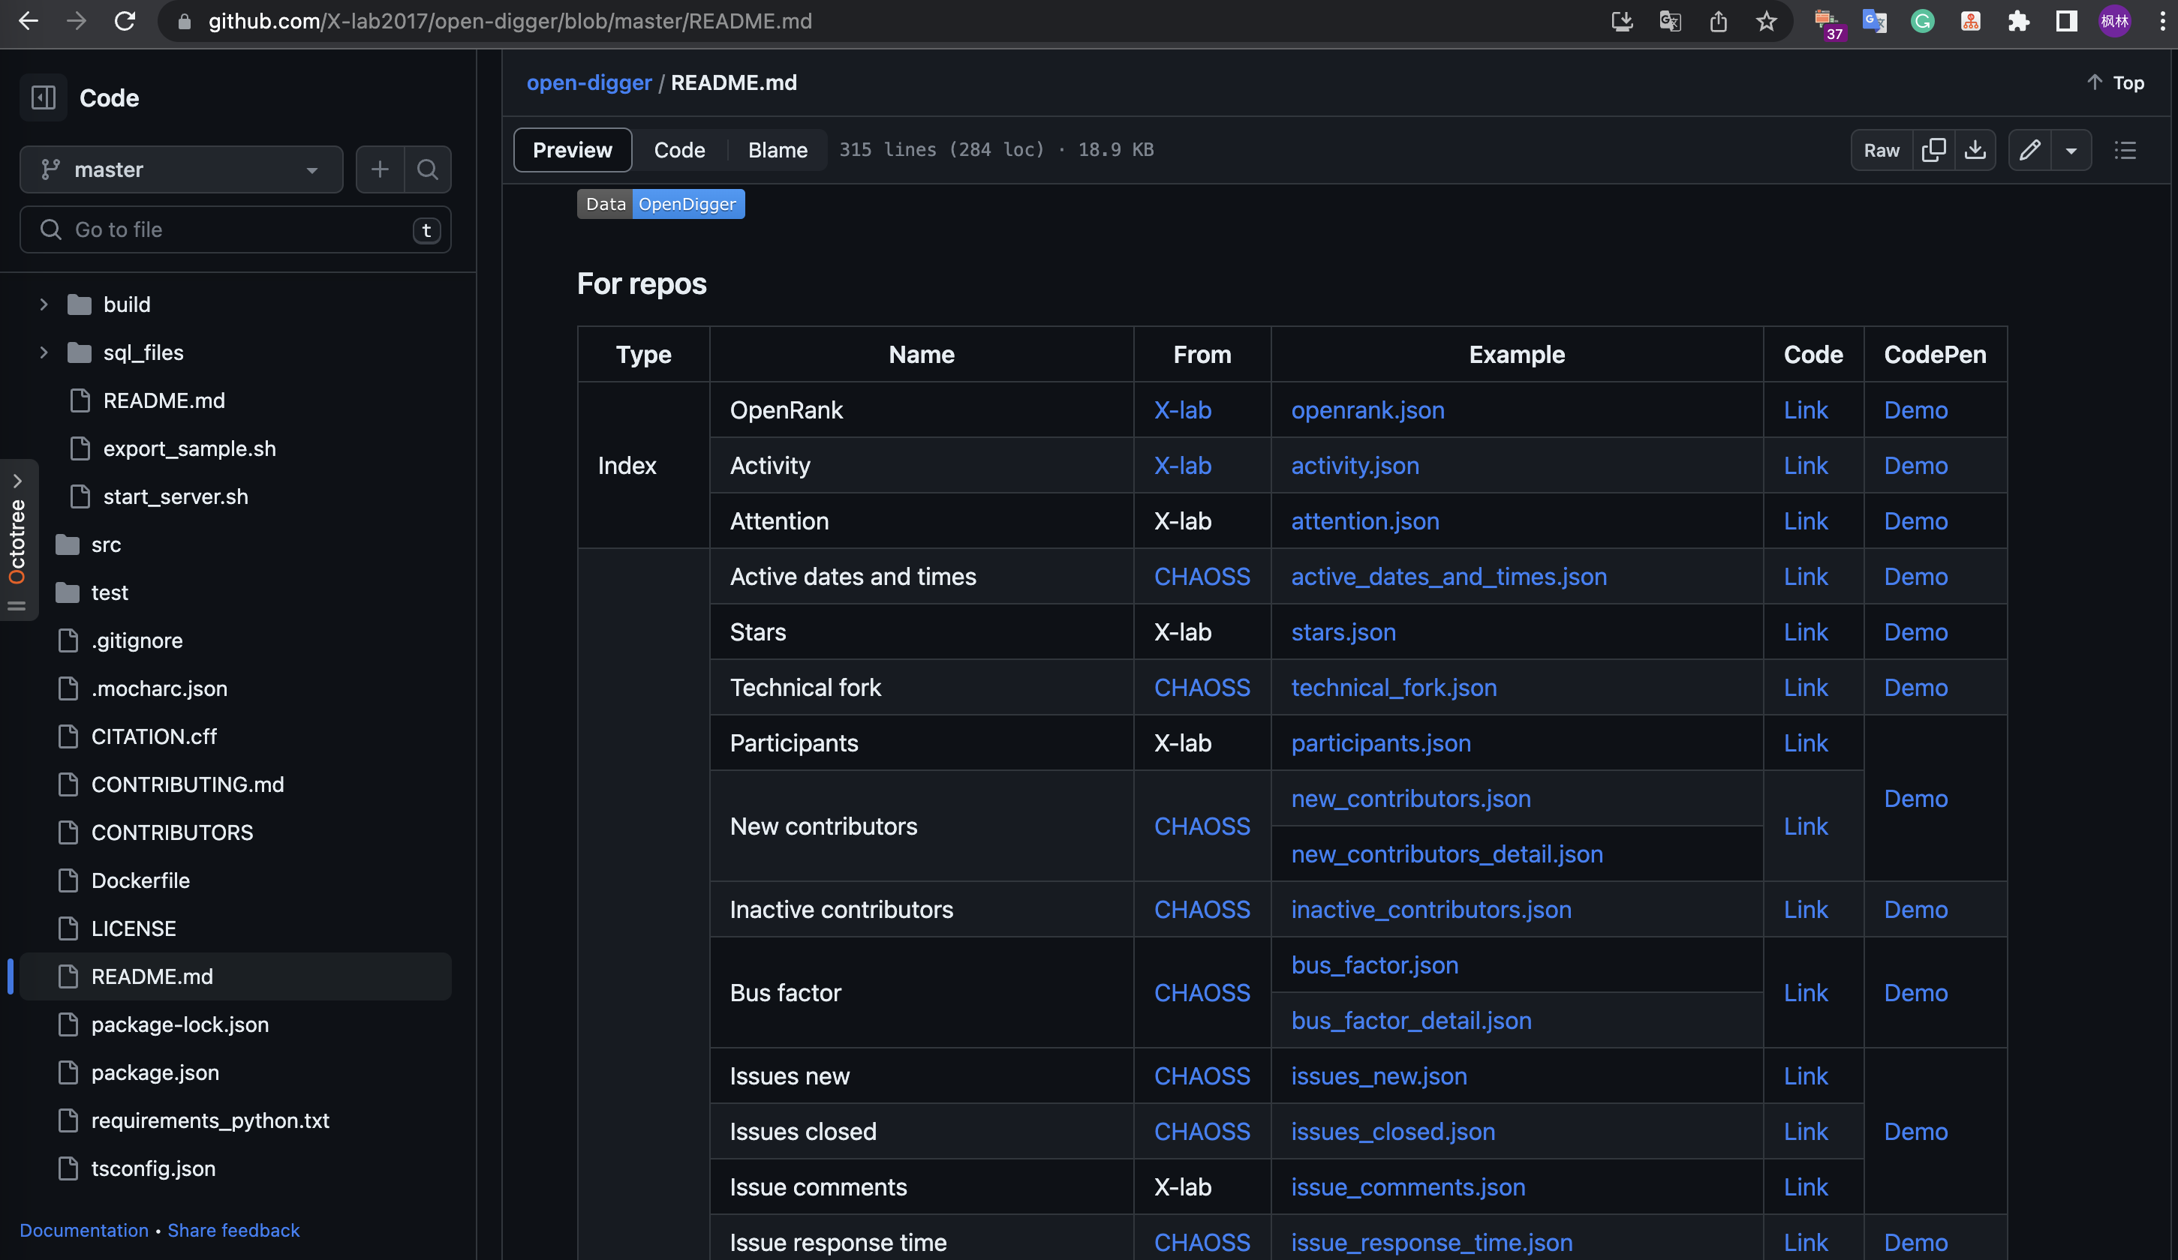
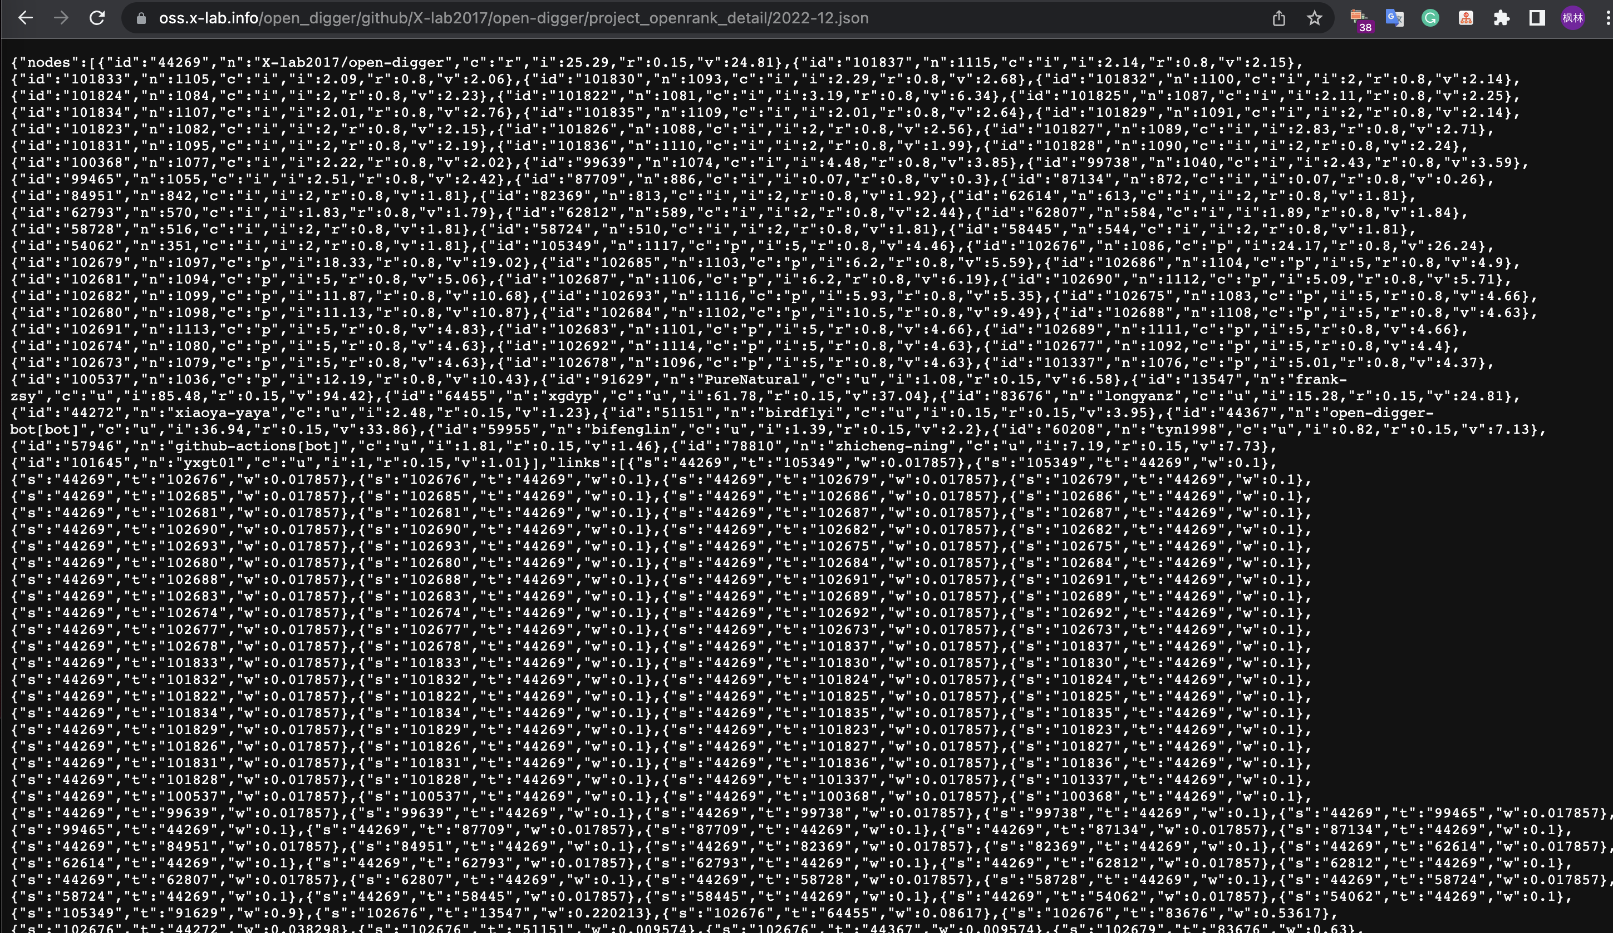
为什么要准备数据？
数据集：
全量sql数据集：https://github.com/X-lab2017/open-digger/blob/master/sample_data/README.md
指标数据集：https://github.com/X-lab2017/open-digger/blob/master/README.md
repo名称
日期
https://oss.x-lab.info/open_digger/github/X-lab2017/open-digger/project_openrank_detail/2022-12.json

Slide 4
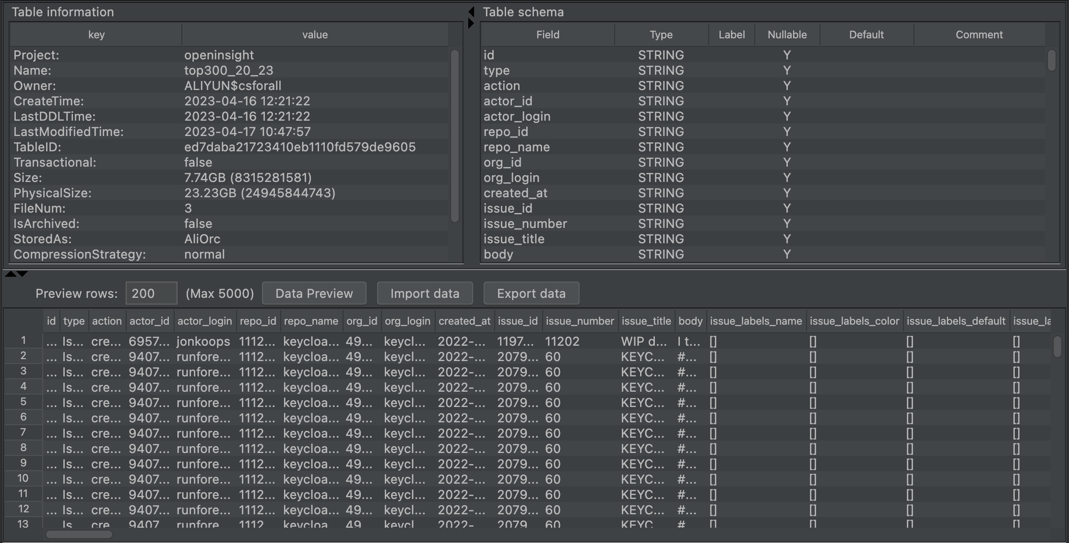
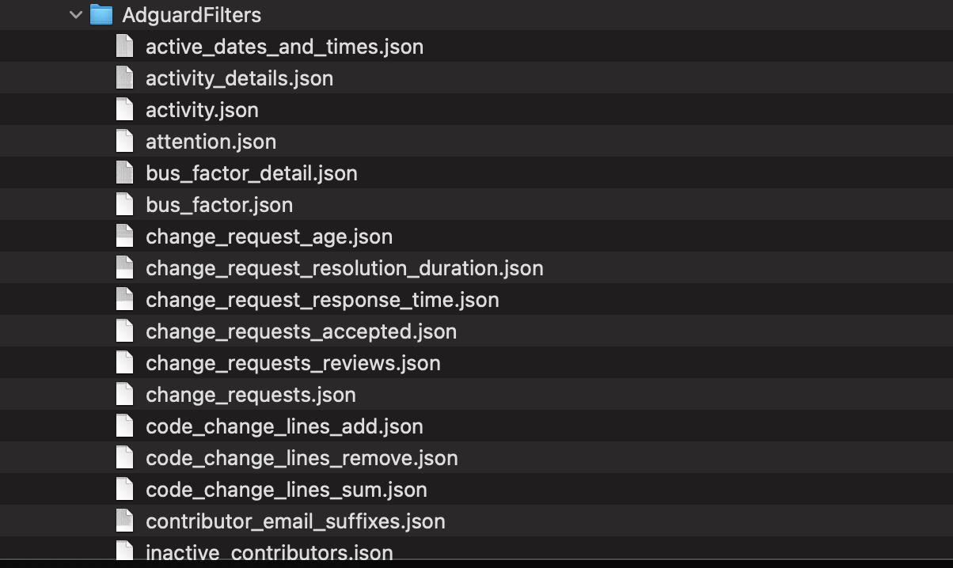
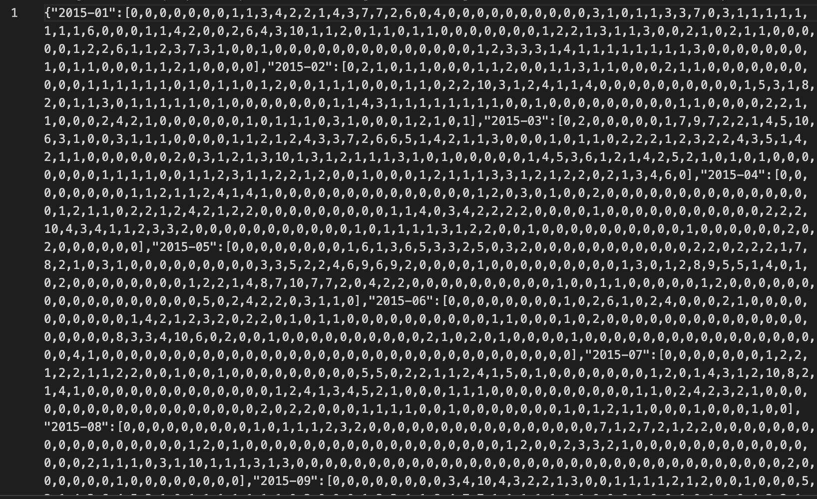
为什么要准备数据？
原始数据
数据集内容无法支持题目
01
数据集格式无法直接使用
02
数据集数据结构不匹配
03
数据集指标没有思路
04

Slide 5
数据集内容无法支持题目
01
Github API
https://docs.github.com/en/rest
Github数据
02
Wold of Code
扩充
https://mockus.org/papers/WoC_EMSE.pdf
Git数据
03
Libraries.io
https://libraries.io/
制品库元数据
04
GHTorrent
https://ghtorrent.github.io/tutorial/
Github日志归档数据

Slide 6
数据集格式无法直接使用
联系数据提供者
使用开源工具
数据提供者可以帮助你将数据转换为你需要的格式。你可以询问数据提供者是否提供类似于API的服务或其他转换工具。
编写脚本
有很多开源工具可以用来处理和转换数据集，例如，数据清洗工具OpenRefine可以用来清洗和规格化数据集，数据转换和格式化工具Apache Camel可以用来将不同的数据格式相互转换等。
使用转换工具
可以在脚本中编写程序以将数据集格式转换为你需要的格式。你可以使用Python、Perl或其他脚本语言编写这样的脚本。
有许多数据转换工具可以用来将不同格式的数据相互转换。例如，你可以使用Microsoft Excel将文本文件或CSV文件转换为Excel格式，然后再将其导出为其他格式。

Slide 7
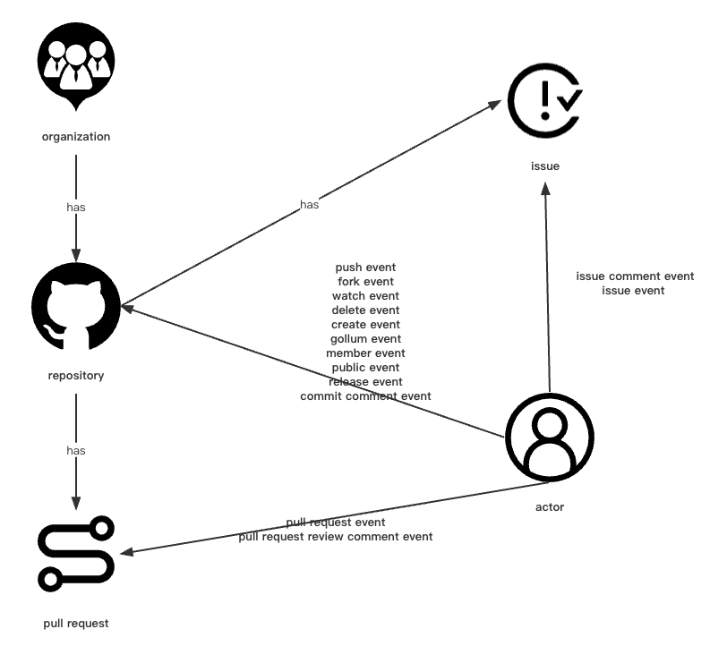
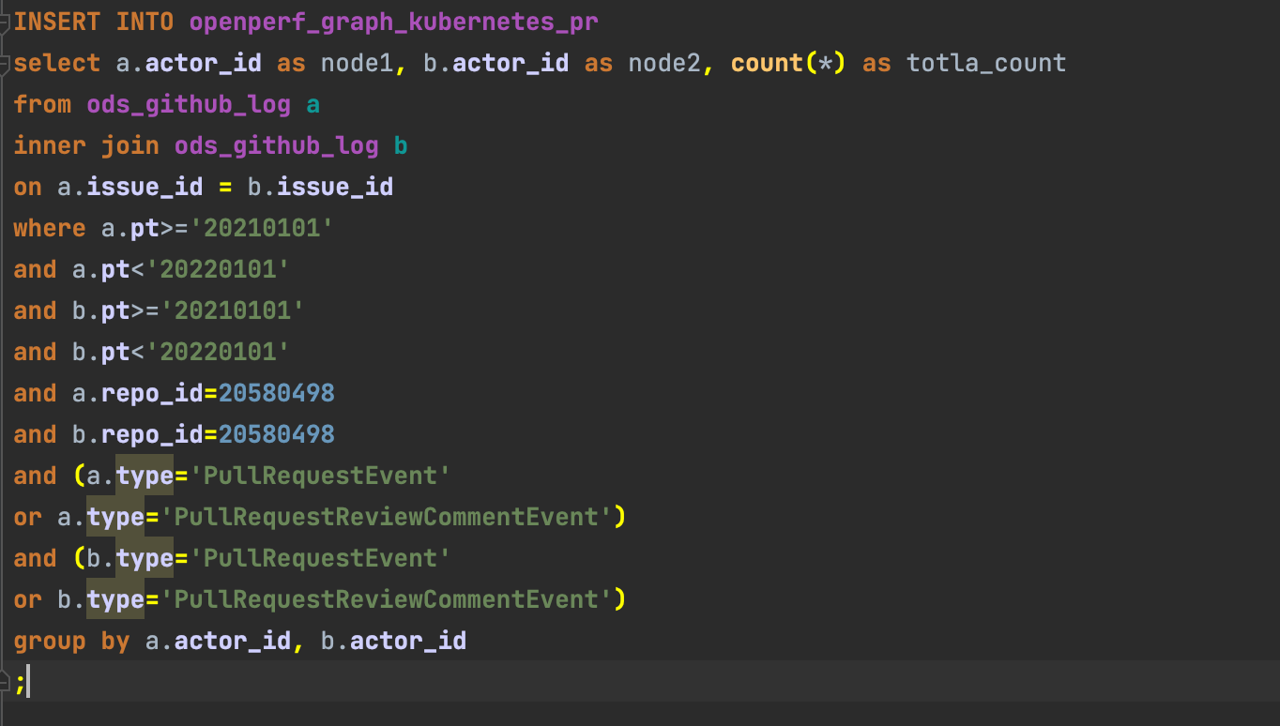
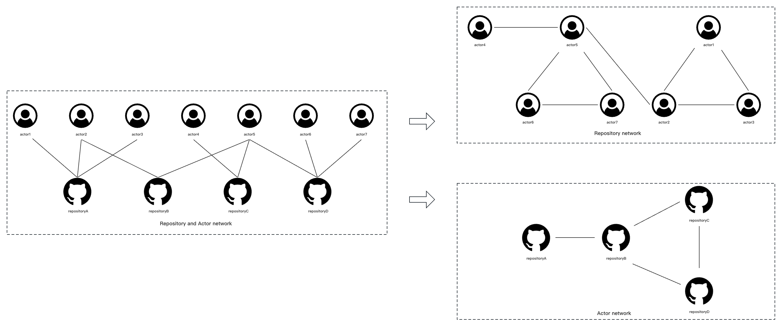
数据集数据结构不匹配
构建网络结构
拼接
数据转换
将数据集合并成一个更大的数据集。如果数据集具有相同的列名和数据类型，这非常容易实现。否则，你可能需要先对两个数据集的结构进行标准化，然后才能将它们合并。
将数据集转换为另一种数据结构，这需要对数据进行一些修改。例如，你可能需要将数据集转换为扁平的结构，或者将多个数据集转换为键值对。
数据映射
数据规范化
将每个数据集中的值映射到新的数据结构中。这通常需要编写一些逻辑来处理映射中涉及到的变量和条件。
将数据集标准化为一致的格式。例如，将所有日期转换为同一格式或将所有字符串大小写转换为相同形式。

Slide 8
数据指标没有思路
了解业务和相关领域
探索数据
接收数据采样或模拟数据
搞清楚业务和相关领域的知识可以让你更好的理解数据指标。通过了解业务问题和数据分析的目标，你可以更有针对性地构建指标以解决数据问题。
了解数据集、数据结构、范围和分布情况可能是最有效的解决问题的方式。使用数据分析工具、数据可视化工具等来生成统计指标，以了解数据的特征，并可能发现一些相关性和趋势等。
寻找已有的数据指标
如果你的数据集非常大，你可能需要从数据集中抽取一小部分数据进行分析。你可以随机选择观察的数据或者按照某种特定的方式选择。如果你的数据集太小，你可能需要通过模拟数据的方法来测试不同的假设和情况并生成数据。
确定问题需求
了解现有的数据指标，并尝试看看是否有可能使用它们来完成你的需求。有时，在处理数据时，可能已经有人计算了你需要的指标，所以尝试寻找已有的方法可能是一种快速解决问题的方式。
首先需要明确你对数据的需求。确定你需要从数据中获取的信息、你需要回答的问题等。一旦你明确了需求，就可以为你的数据分析过程设定目标，并定义你需要的数据指标。

Slide 9
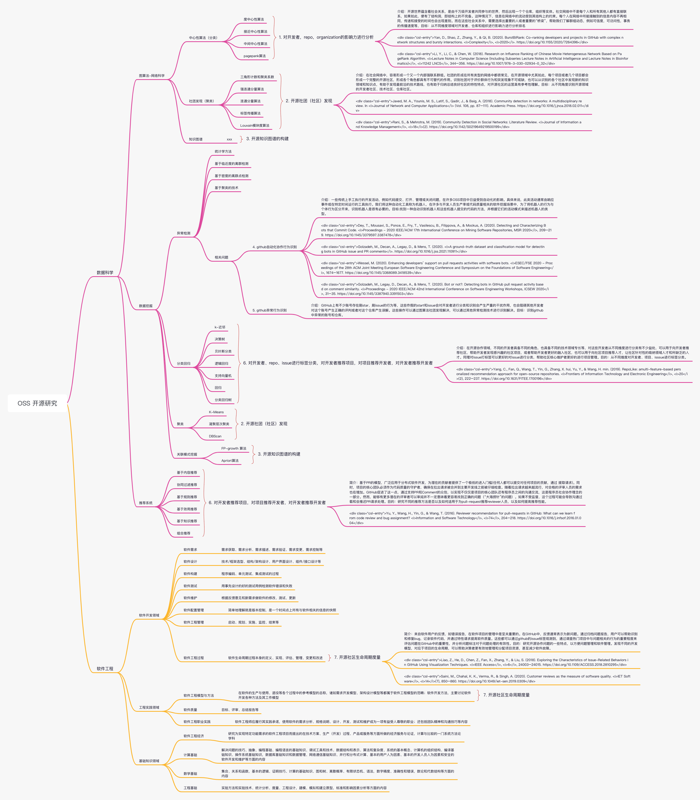
数据指标没有思路
OSS开源研究技术分类
01
数据科学
图算法-网络科学
数据挖掘
推荐系统
02
软件工程
软件开发领域
工程实践领域
基础知识领域

Slide 10
数据指标没有思路
中心性算法
度中心性算法
接近中心性算法
中间中心性算法
pagepank算法
图算法-网络科学
社团发现
三角形计数和聚类系数
强连通分量算法
连通分量算法
标签传播算法
Louvain模块度算法

